Slide 1
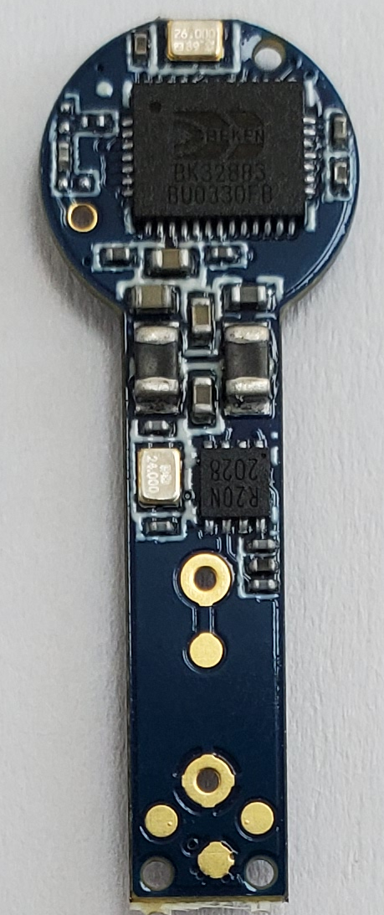
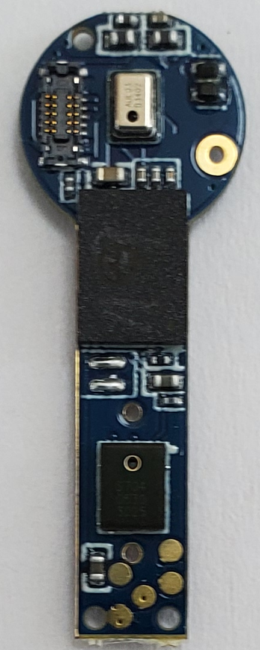
TWS蓝牙耳机方案框架图
已经验证
待验证
26MHz
26MHz
VM6320(N)
SNC8600A和BK3288共用一颗无源晶振
VM6320
SNC8600A和BK3288共用一颗无源晶振
I2S
I2S
BK3288
UART
SNC8600A
MIC1
MIC1
BK3288
UART
SNC8600A
Power
MIC2
MIC2
Power
MIC3
MIC3
GPIO
SPK
SPK
GPIO
Battery
RF
Battery
RF
麦克风可配置（单耳）：3麦克风或2麦克风或1麦克风
可实现功能：ENC(通话降噪）、 AEC、Beam forming、抗风噪
高品质的音效，多段EQ
入耳检测+单点触控（VM6230N）
无源晶振共用蓝牙芯片的晶振

Slide 2

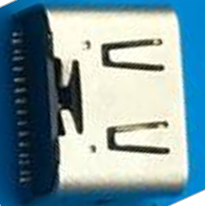



蓝牙会议音箱方案框架图
Connect PC by Type-c
MIC ARRAY
TYPE-C
Connect Phone by BT
DMIC34
USB
DMIC56
USB
DMIC78
RF
DMIC910
BT Chip
AMIC12
I2S3
I2S
AMIC
ALG
GPIO
GPIO
GPIO
GPIO
UART
AMP
AW88298
SDO
UART
UART
BK3288
SDI
I2S1
SNC8600
power
4Ω/3W~5W
Power
Power
I2C
I2C
ADC_KEY
POWER
算法2种参考信号：
（1）通过AMP芯片的DATAO脚回传信号给算法参考
（2）通过模拟麦克风采取喇叭外放信号给到算法参考
支持8路数字麦克风+2路模拟麦克风
实现功能：AEC、AGC、ENC（环境降噪）、Beamforming
实现高保真人声（AW88298）
PWR_KEY
BAT
KEY
CHARGE

